Slide 1
Exkurzia do Oponíc
III.TA
Simona Lacinová
Milota Rigová

Slide 2
Dňa 24.3. 2017 sme sa s triedou a pani profesorkami vybrali na výlet do Oponíc. Po polhodinovej ceste v mikrobuse sme konečne dorazili na miesto, kde sme neskôr obdivovali nejednu pamiatku. Navštívili sme Gutenbergovu knižnicu, oddychovali sme v parku z ktorého sme neskôr išli do Etnografického múzea.

Slide 3
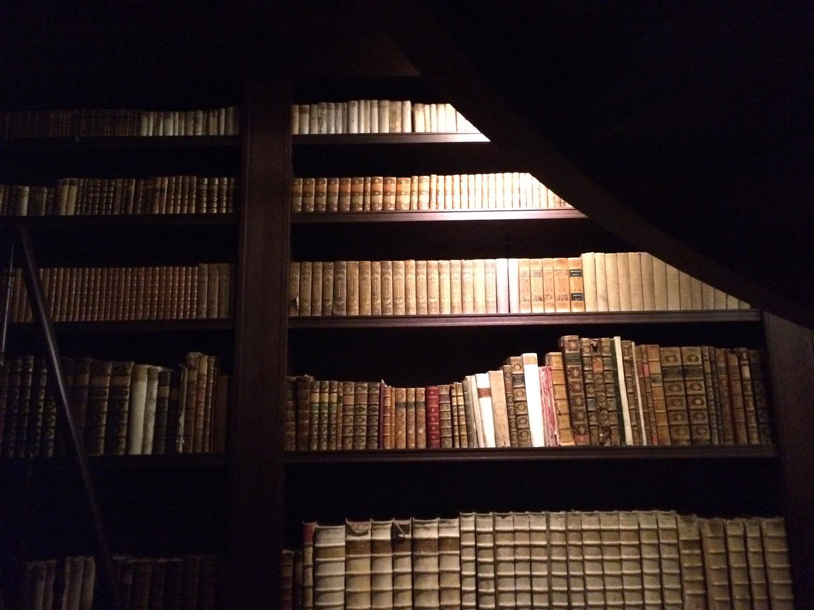
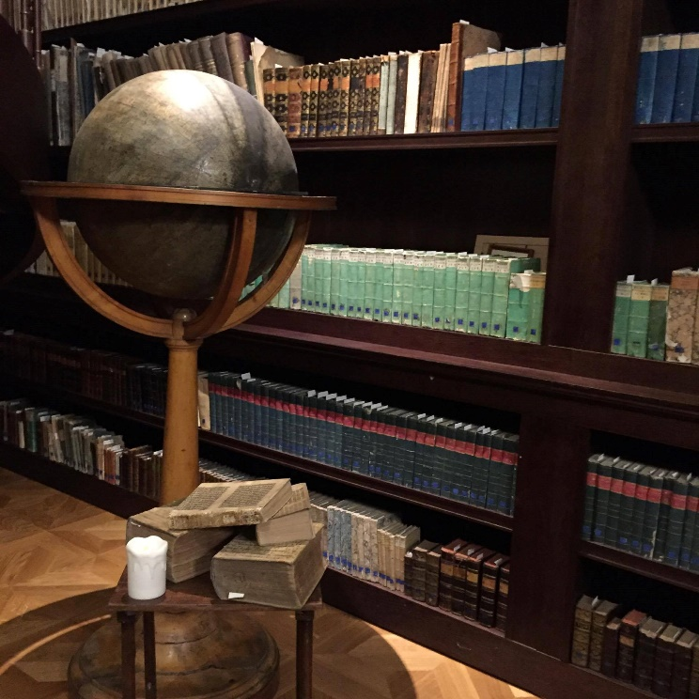
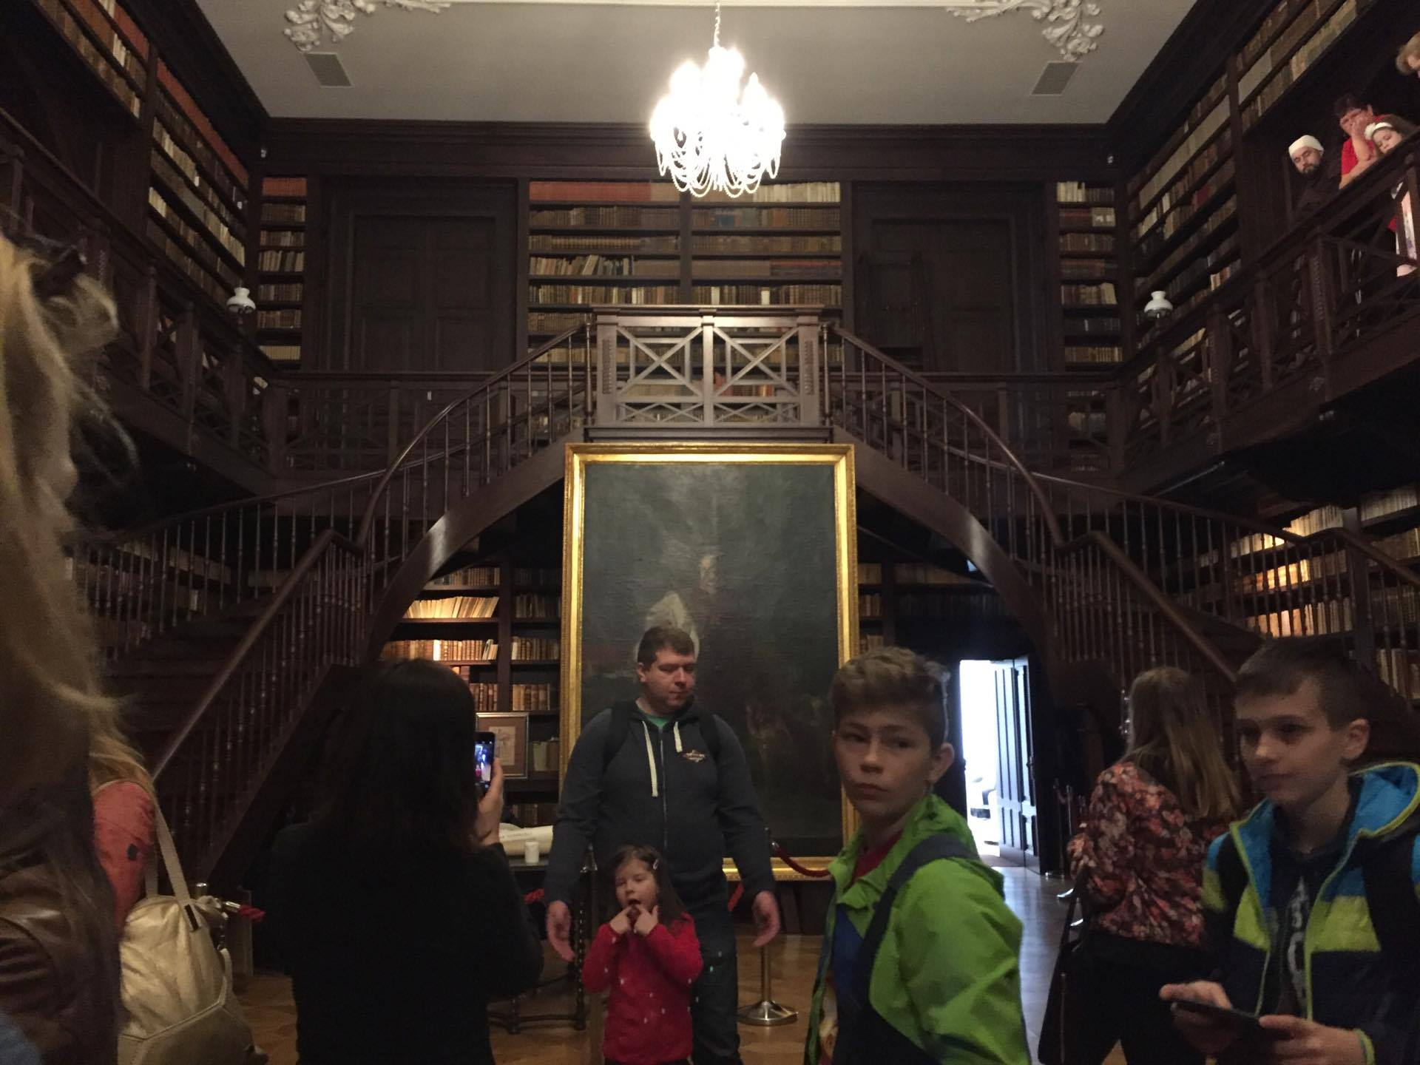
Gutenbergova knižnica
Dozvedeli sme sa, že knižnicu založil v roku 1774 gróf Anton Juraj Apponyi, ktorý bol milovníkom kníh a obrazov. Jeho zbierka pôvodne obsahovala až 30 000 zväzkov kníh a jednou z nich bola Gutenbergova Biblia. Mnohé knihy sa však dostali do dražby a tak sa z pôvodného množstva zachovalo približne 17 000 zväzkov.

Slide 4
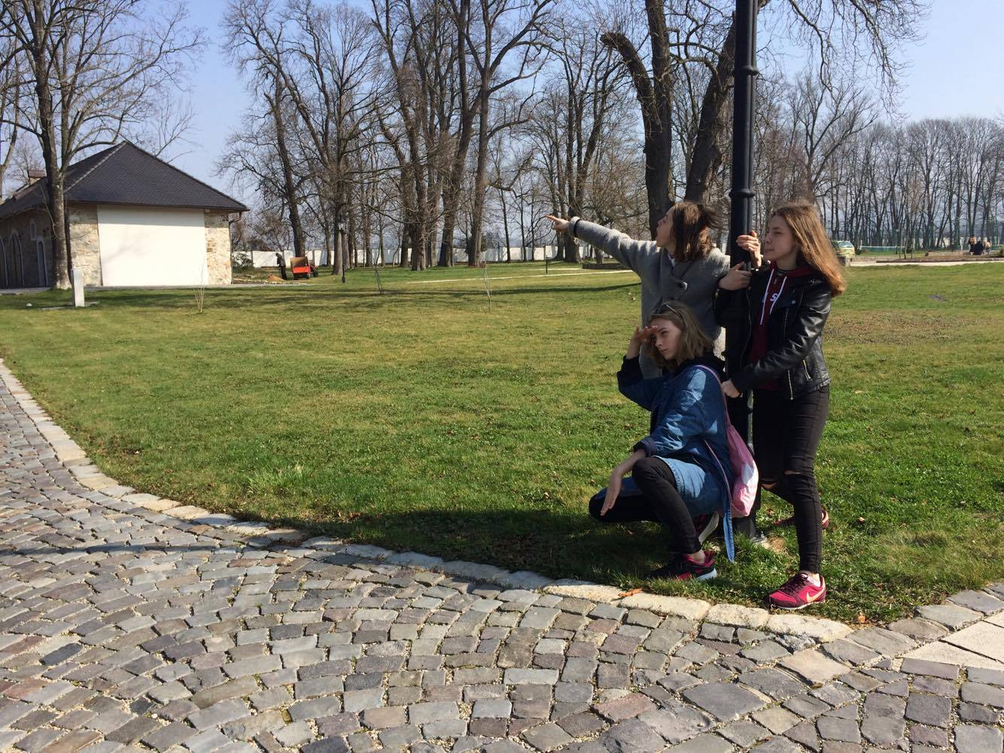
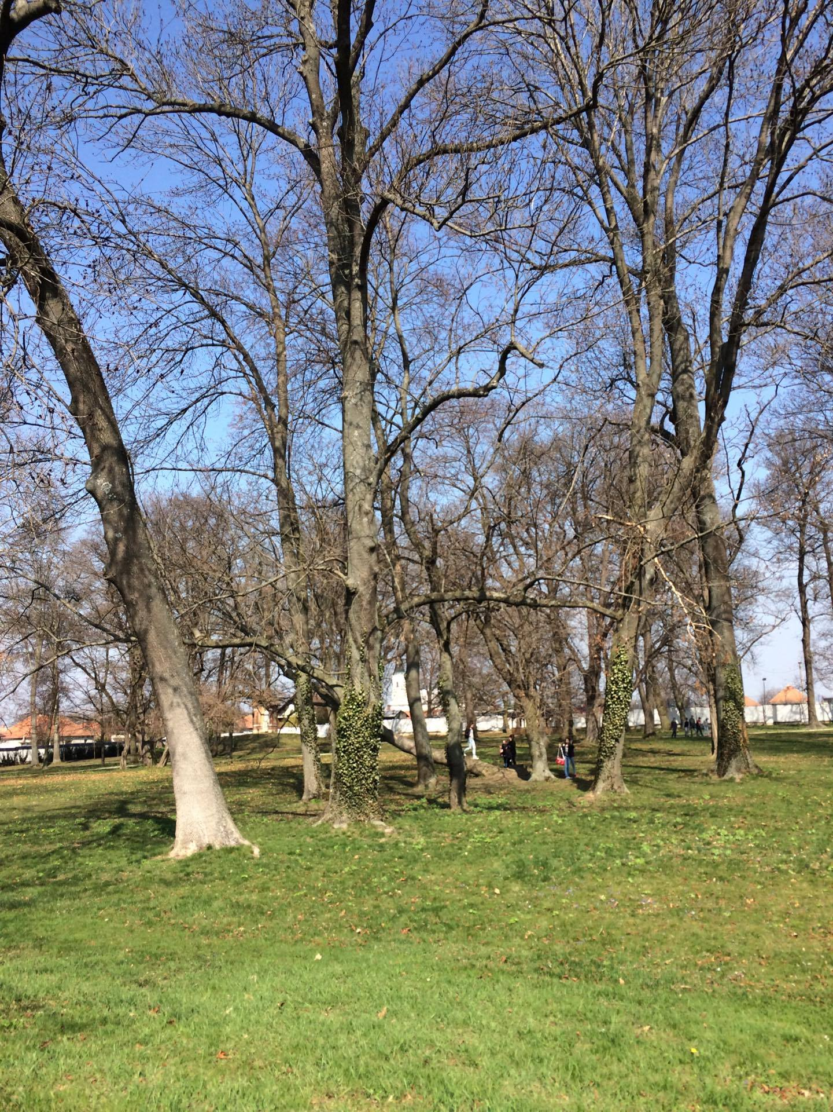
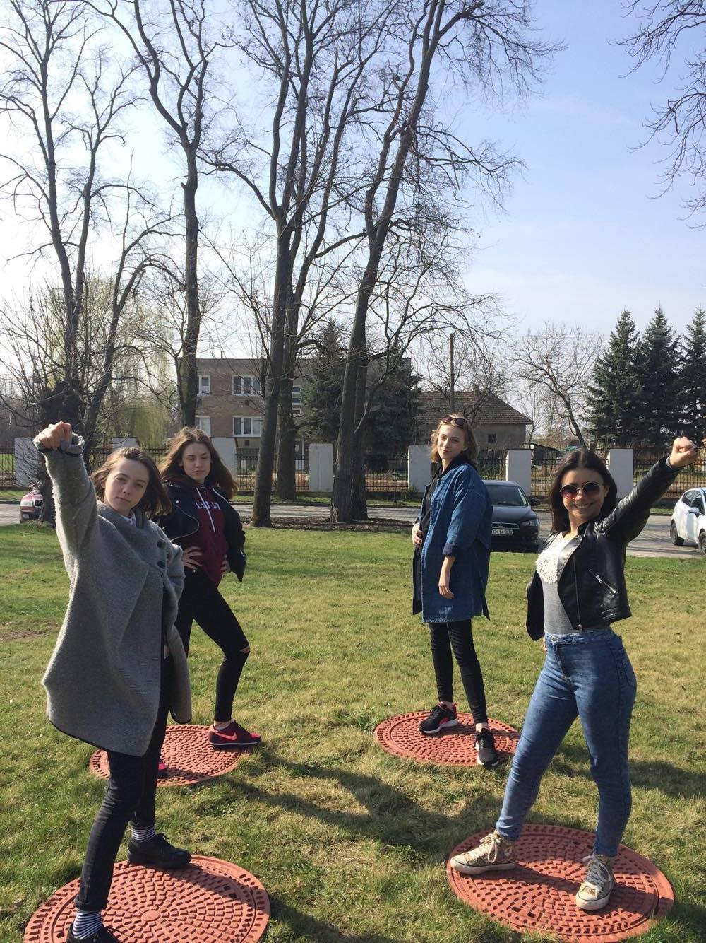
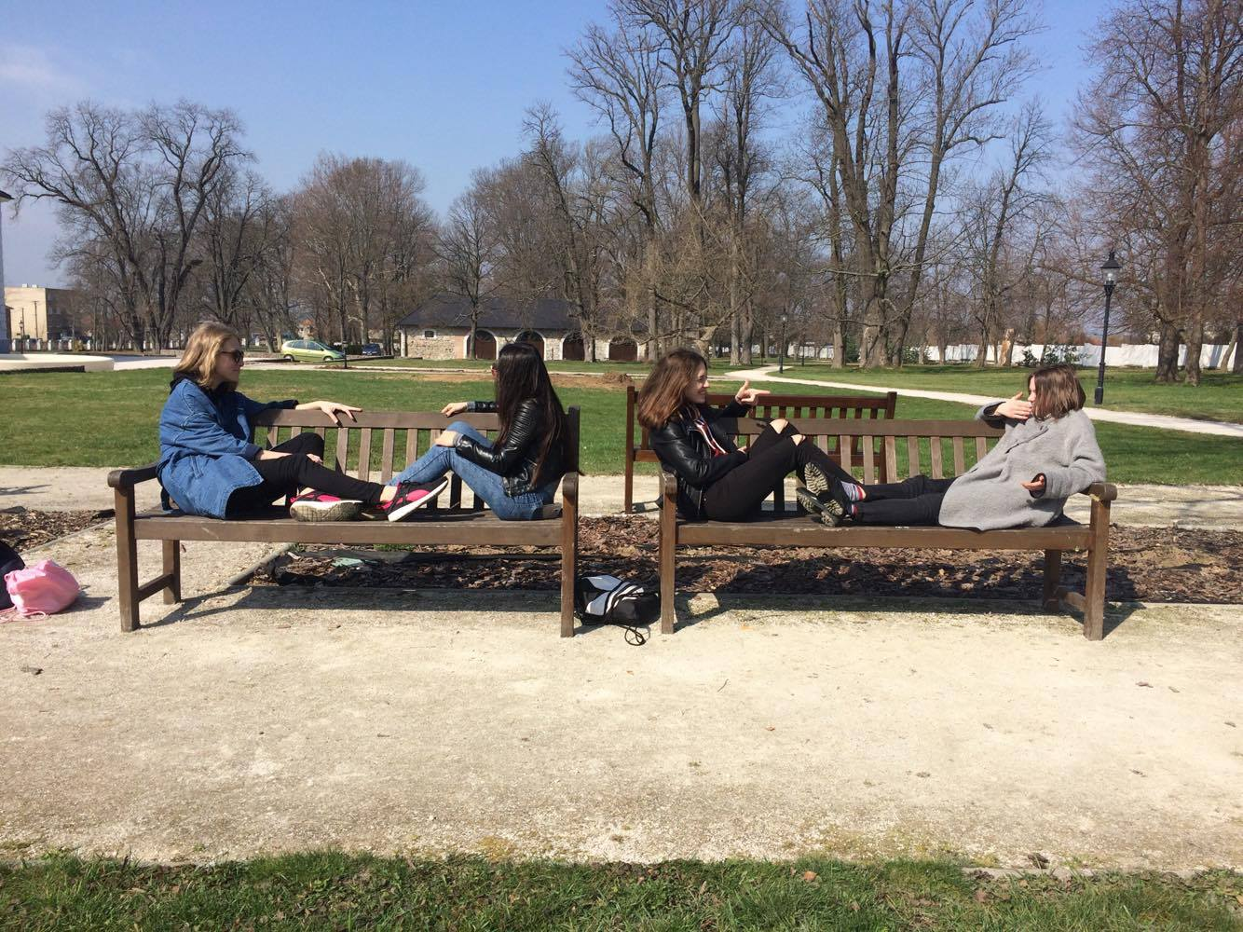
Park a okolie kaštieľa

Slide 5
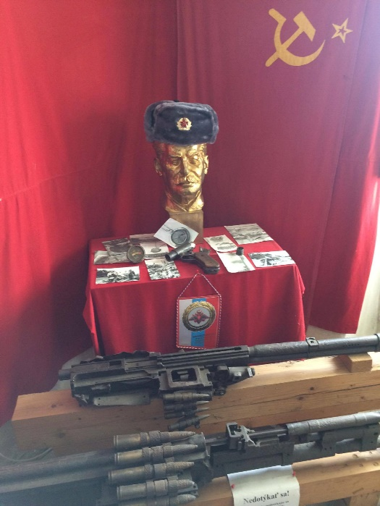
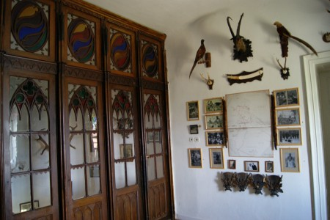
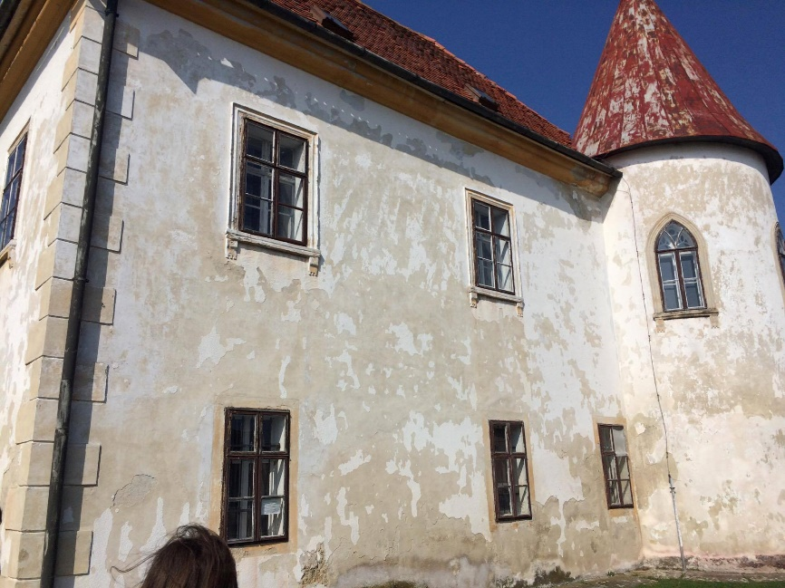
Etnografické múzeum
Po oddychu v parku sme sa vybrali do známeho Etnografického múzea. Múzeum sa nachádza v menšom kaštieli. Renesančný kaštieľ postavili začiatkom 17. storočia. Dnes v ňom možno obdivovať nástenné maľby a lovecké trofeje. Expozícia nás oboznámila s rodinou Apponyiových, ktorí sa najmä v 19. storočí prezentovali ako pokroková rodina Horného Uhorska.

Slide 6
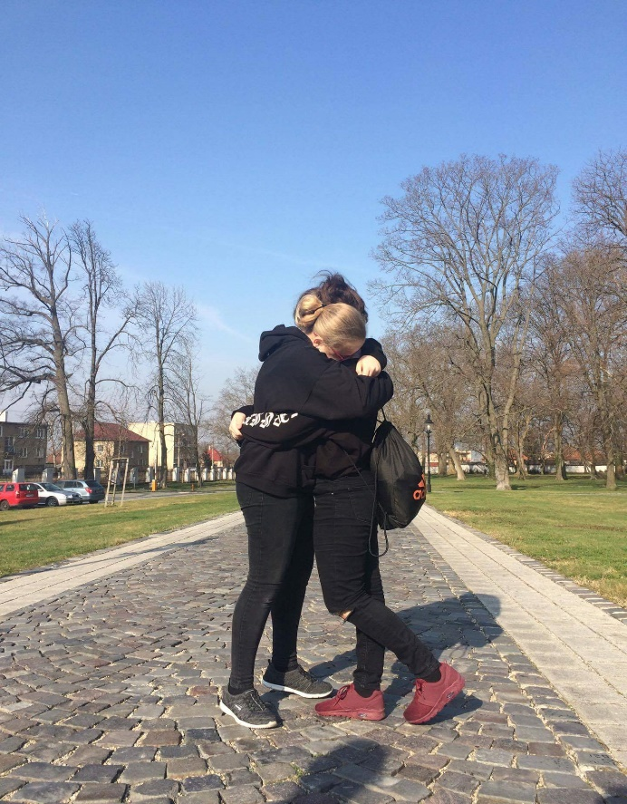
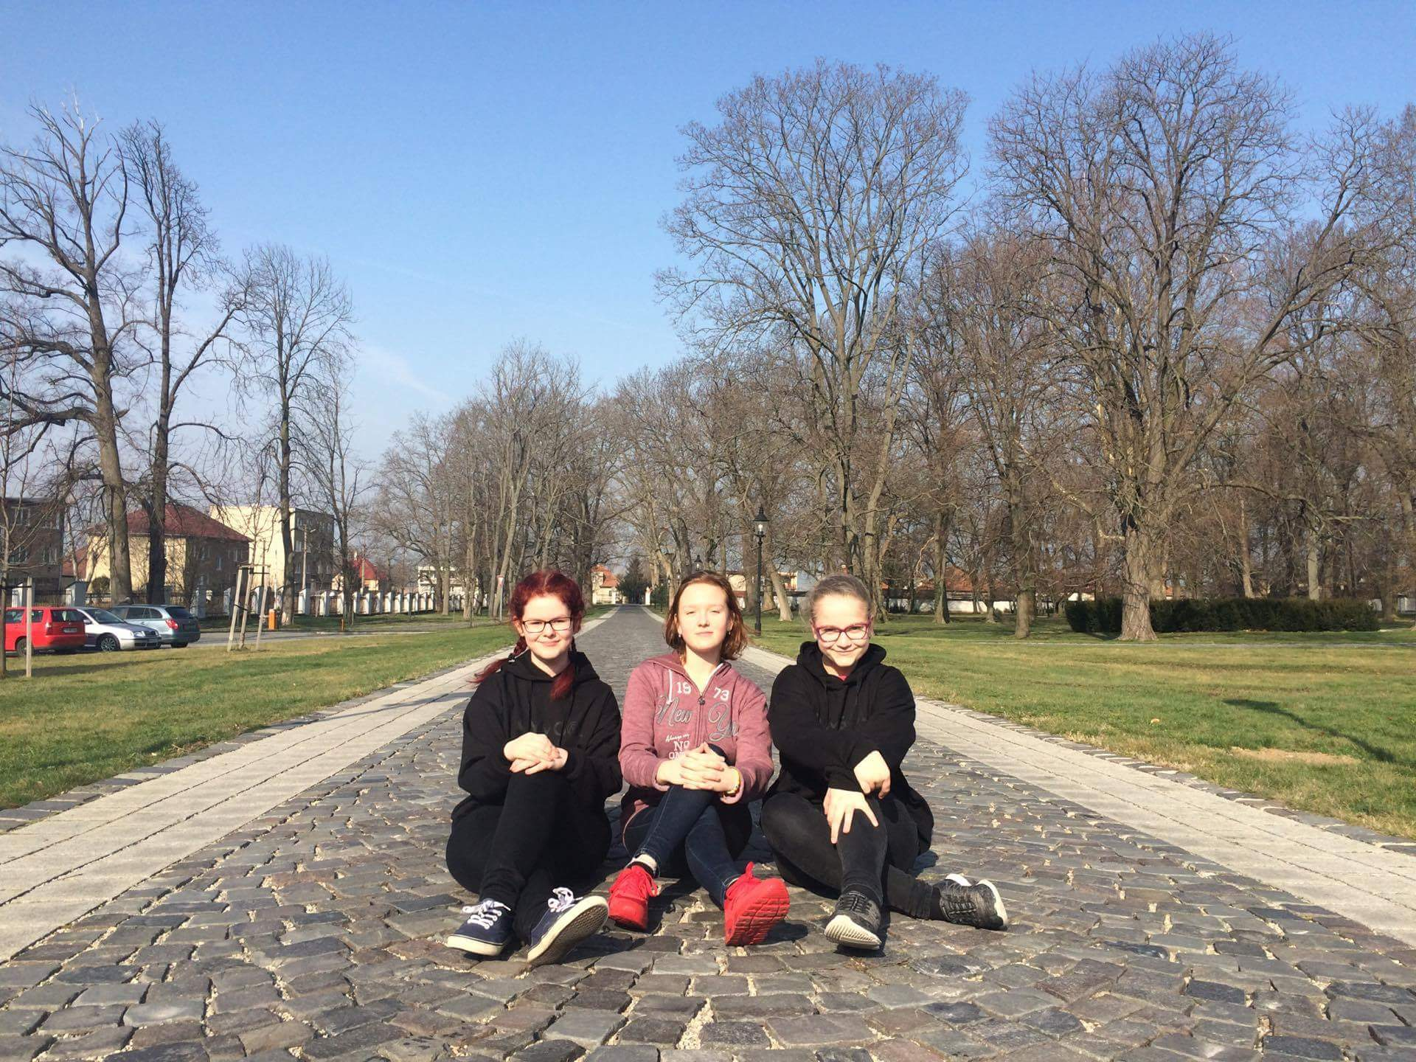
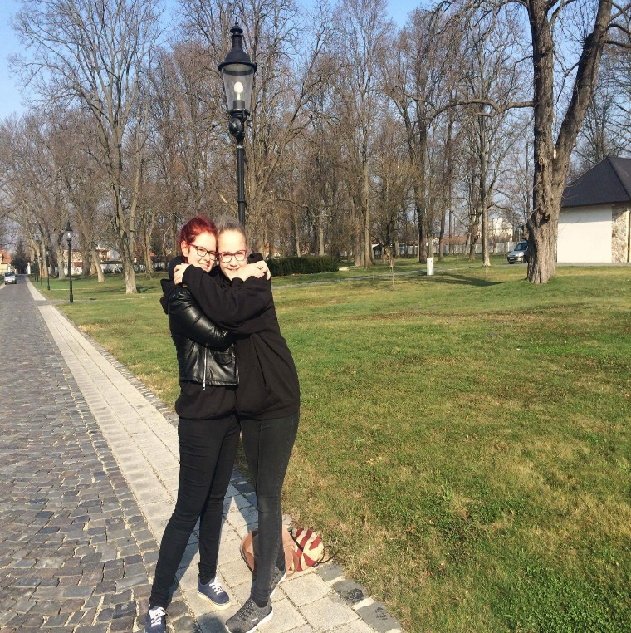
Exkurziu do Oponíc sme si veľmi užili. Radi by sme si ju aj zopakovali.
Ďakujeme pani profesorke Jurákovej a Slobodovej za zorganizovanie tejto exkurzie. ☺

Slide 7
